Slide 1

How CROSS PLATAFORM is your .NET?
Migrando .NET para Linux
Alessandro Binhara

Slide 2
Contexto Atual
Grandes empresas como SUN e IBM que sempre apresentam novas soluções para o mercado corporativo como a Plataforma JAVA. Neste contexto a Microsoft em 2000 lançou a plataforma .NET, um ambiente completo de desenvolvimento de software voltado ao mercado corporativo e um grande concorrente para a Plataforma Java. Passados quatro anos desde seu lançamento, o .NET da Microsoft trouxe muitas novidades e hoje um grande número de empresa estão adotando como solução para o desenvolvimento de seus produtos. Apesar do .NET ser um grande concorrente para o Java, a Microsoft não disponibilizou uma versão Linux e com isso as empresa estão fortemente vinculadas ao sistema operacional Windows. Neste contexto em meados de 2001, surgiu um iniciativa de Software Livre chamada Mono, esta é a construção de um clone em Software Livre da plataforma .NET da Microsoft.
Migrando .Net para Linux

Slide 3

Objetivos da Palestra
Principal:Apresentação do Projeto Mono com uma plataforma viável técnica e comercialmente para o ambiente Coorporativo. Case Projeto Mono Basic.
  Apresentar o contexto atual do dos ambientes de desenvolvimento de soluções coorporativas em Software Livre.
  Apresentar o Projeto Mono com uma das Soluções.
  Apresentar mecanismos de migração .NET para Linux
  Apresentar Case de Sucesso de uso de Mono
Migrando .Net para Linux

Slide 4
Agenda
Desenvolvimento de Soluções Cooportativas
O que é Mono ?
  Miguel de Icaza, Criador do Mono e GNOME
  Por que Mono ?
  Características do Mono
  Portabilidade
    SUN x Microsoft
    A Plataforma JAVA
  Mono e o Padrão .NET
Migrando .Net para Linux

Slide 5
Agenda
Migrando .NET para Linux
  Portabilidade em .NET
  Portabilidade entre Linguagens de Programação
  Programando .NET em Multiplataforma
  Cuidados para Portar software .NET Multiplataforma
  Ferramentas .NET Multiplataforma
Migrando .Net para Linux

Slide 6
Agenda
Cases de Sucessos
  Cases Nacionais
  Vários Cases Intenacionais
    Destaque para o Case da Cidade de Munich na Alemanha
  Empresas que usam Mono
    Internacionais
    Nacionais
  Aplicativos Mono
Migrando .Net para Linux

Slide 7
Contexto Atual do desenvolvimento de
Soluções Corporativas

Slide 8
Soluções Corporativas
INFO: Linux ganha espaço nas empresas.
  “Mas agora o Linux está se tornando parte tão corriqueira da vida corporativa quanto camisas sociais e apresentações em Power Point. Um de cada cinco servidores vendidos no ano passado funciona com Linux e o sistema dá mostras de continuar a ganhar mercado.” (27 de agosto de 2002)
INFO: Linux avança na preferência das empresas
  “O Linux, ancorado na combinação de estabilidade com custo menor, saltou de 39% em 2002 para 52% em 2003. Na relação dos mais utilizados, é dono do terceiro lugar.(28 de março de 2003)
Migrando .Net para Linux

Slide 9
Soluções Corporativas
INFO: Linux cativa pequenas e médias empresas
  “Entre as 100 empresas com até mil funcionários entrevistadas, 19% usam Linux em seus desktops. Das que ainda não usam, 3% têm sérios planos de migrar para o sistema operacional até 2004. Já 52% responderam que os produtos da Microsoft, que ainda domina o mercado, atendem apenas a seus próprios interesses” (17 de julho de 2003)
Migrando .Net para Linux

Slide 10
Soluções Corporativas
INFO EXAME (04 de abril de 2006)
  “SÃO PAULO - Segundo os dados da pesquisa corporativa da Fundação Getúlio Vargas, o Linux está presente nos servidores de 16% das empresas brasileiras...”
INFO EXAME (25 de novembro de 2005)
  “SÃO PAULO – O Java é a linguagem preferida para desenvolvimento corporativo. É o que aponta estudo realizado pelo Grupo Impacta com as 2.000 maiores empresas brasileiras.”
Migrando .Net para Linux

Slide 11
Soluções Corporativas
Existem uma crescente tendência do uso de Linux nas empresas. Por que ?
  Uso do em servidores (Firewall, DataBase, Web).
  Redução de custos com licenças de servidores.
Preferência pela Linguagem Java?
  Java da Sun não é Software Livre? Por que não usar PHP?
  Uma grande empresa por traz, Marketing Corporativo
  Padronização, Centros de Treinamento, Documentação
Migrando .Net para Linux

Slide 12
Soluções Corporativas
Java não é Software Livre.
Não existe nenhuma implementação de Java em Software Livre capaz de atender o ambiente corporativo como um todo.
Conclusão
  “É preciso um ambiente Livre que possa atender as empresa de forma profissional, que porporcione boa produtividade e com qualidade nos resultados.“
  “.. We need better TOOLS!!!” (Miguel de Icaza - 2000)

Slide 13
Mira .. Mira.. Ta Da!!
Surge o Projeto Mono

Slide 14
Projeto Mono
Para entender Mono é preciso saber:
  O que é Plataforma Java?
  O que é Plataforma .NET?
  Diferença entre Plataforma Java e Linguagem Java
  Diferenção entre Plataforma .NET e marca “.NET”
Migrando .Net para Linux

Slide 15


Plataforma JAVA
Profile
Profile
Biblioca de classes, compiladores, Máquina Virtual, Linguagem Java, etc...
Profile
Profile
Java 2 Enterprise Edition
Java 2 Standar Edition
Screen Phone
Car Profile
TV Profile
Personal Profile
Hand-held
Wireless Phone
Java 2 Micro Edition
Smart Card
Java Programming Language
Java Card VM
Java HotSpot
JVM
KVM
Migrando .Net para Linux

Slide 16
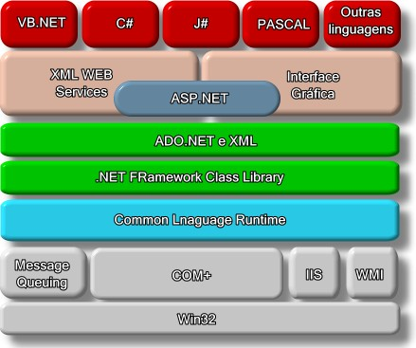

Plataforma .NET
Biblioca de classes, compiladores, Máquina Virtual, Linguagem Java, C#,VB.NET, etc...
Migrando .Net para Linux

Slide 17
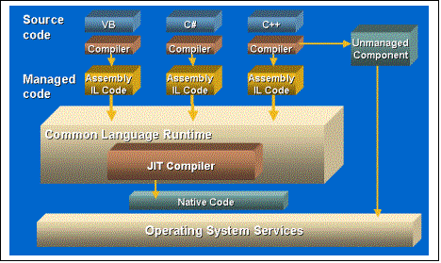
Plataforma .NET
Migrando .Net para Linux

Slide 18


Sun x Microsoft
Sun
Uma Linguagem
  Padrão, Manutenção, Comunicação
  Foco na Empresa
Microsoft
Muitas Linguagens
  Facilidade, Aprendizado, Preferência
  Foco no Desenvolvedor
Migrando .Net para Linux

Slide 19
E o Projeto Mono ???
Mono
Muitas Linguagem e Muitas Plataformas
  Aproveita todas as características do mundo OpenSource
  Grande acesso a documentação JAVA e .NET
  Diversos Centros de capacitação já constituídos
  Comercialmente já aceito
      “Existe alguma grande empresa que de suporte?”
Migrando .Net para Linux

Slide 20
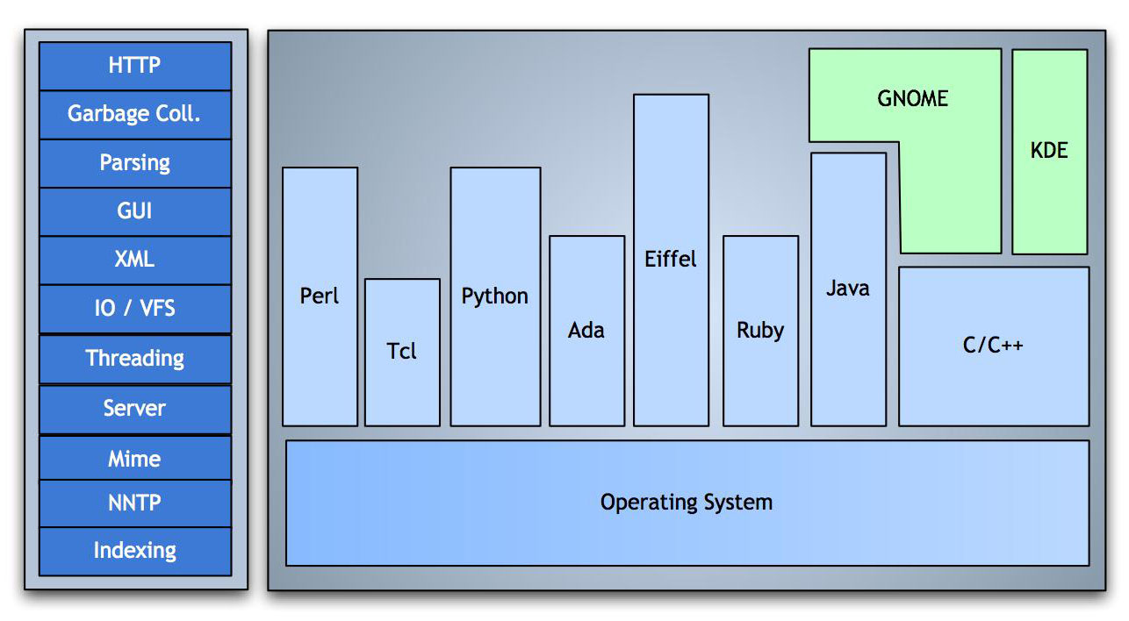
Motivações
Tecnologias muito heterogênias
Migrando .Net para Linux

Slide 21

Projeto GNOME
Criado por Miguel de Icaza em 1997
Objetivo era trazer o Linux para o desktop
A Ximian passou a desenvolver o “Evolution”
  É um Clone do OutLook
  17 desenvolvedores, 2 anos e meio, muito caro
Conclusão
  É preciso ferramentas melhores
Migrando .Net para Linux

Slide 22
Microsoft em 2000
Microsoft Lança a plataroma .Net
  Coloca o C# como um padrão
  O Core do .Net é colocado como padrão
Plataforma Microsoft .Net
  Mult-linguagem
  Coletor de Lixo
  C# tem mais recursos que o java
Migrando .Net para Linux

Slide 23

Nascimento do MONO
Criado por Miguel de Icaza em 2001
Mono é uma implementação OpenSource do .NET Permite a execução e desenvolvimento de software .Net em ambiente Não Windows.
  Inicialmente
    5 engenheiros, Foco em aplicações desktop
  Necessidade da criação de uma comunidade
    Uso de licenças GPL,LGPL e MIT
Migrando .Net para Linux

Slide 24
Estado Atual
20 Engenheiros tempo Integral na Novell
4 Engenheiro tempo integral na MainSoft
Outras empresas
  Voelcker Informatik.
  Embedded system vendors.
Comunidade
  500 pessoas com conta no repositório de código fonte

Slide 25
Padronização no Projeto Mono
As especificações do Framework .Net padronizadas pelo ECMA abordam o compilador e a runtime
O compilador C# é o ECMA 334
O CLI (Common Language Infrastructure) é o ECMA 335
  Permite que as aplicações rodem independentes de plataforma de hardware e de software básico
Migrando .Net para Linux

Slide 26
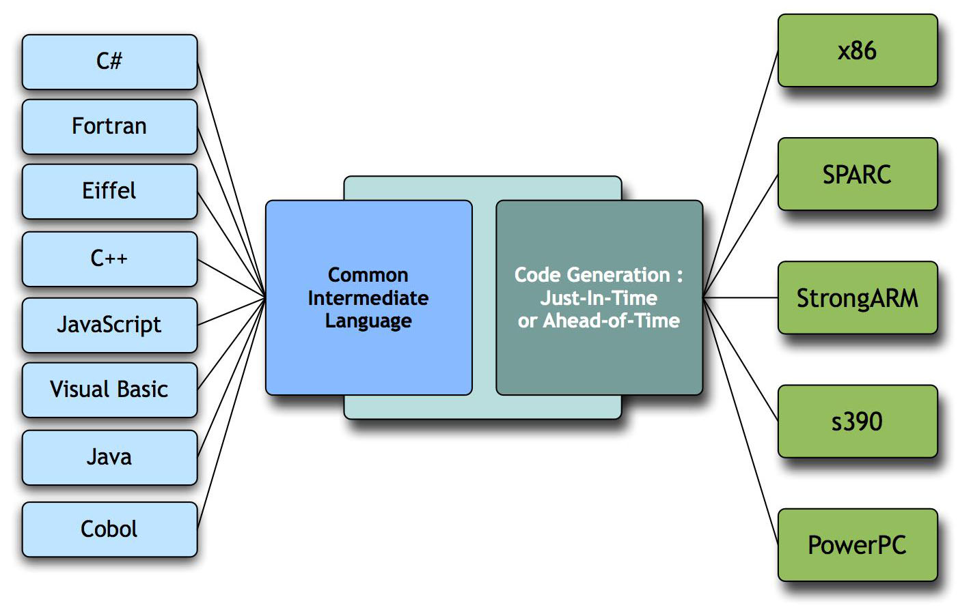
Multi-Linguagem/Multi-Plataforma
Multi-Platforma:
  Linux, MacOS X, Solaris, BSD, Windows
Multi-Arquitetura:
  x86, x86-64, IA64, s390, s390x, PPC, SPARC
  Most 32 and 64-bit arquiteturas suportadas
Multi-linguagem:
  C#, Java, VB.NET, Python, Nemerle, Boo, PHP
Migrando .Net para Linux

Slide 27
Caracteríticas do Mono
Compatibilidade Binária com Microsoft .NET
Completamente escrito em licenças LGPL e BSD
Integração completa com ambientes Linux e Windows
Diversos toolkits gráficos: GTK, QT, Coca, Wxwindows, Windows.Forms
Suporte completo a ASP.NET 1.0
Suporte a Banco de Dados
Todas as ferramentas da plataforma são escritas em C#
Várias bibliotecas estendidas: Mozilla, OpenGL, Zip#, oog#
Migrando .Net para Linux

Slide 28
Linguagens Disponíveis
Ada for .NET – A# (http://www.usafa.af.mil/df/dfcs/bios/mcc_html/a_sharp.cfm)
VisualBasic.NET – mbas e bmcs (http://www.mono-project.com)
C# - mcs (mono-project) e cscc (DotGNU)
Cobol
  NetCOBOL - COBOL for .NET (Fujitsu -)
  Net Express (Micro Focus)
  KICKS for .NET™ (Intensity Software)
Hasquel - Hugs98 for .NET http://galois.com/~sof/hugs98.net/
Lisp
  RDNZL - http://www.weitz.de/rdnzl/
  Foil - http://foil.sourceforge.net/
  L Sharp .NET - http://www.lsharp.org/
Migrando .Net para Linux

Slide 29
Linguagens Disponíveis
Logo
  TurtleTracks Logo - http://www.mech.upatras.gr/~robgroup/logo/turtletracks/index.html
  Mono Logo - http://monologo.sourceforge.net/
Perl
  PerlSharp - http://taubz.for.net/code/perlsharp/
LUA
  Lua.NET - http://www.lua.inf.puc-rio.br/luanet/
Pascal
  TMT .NET Project
  RemObjects Chome - http://www.chromesville.com/
JavaScript
  JScript .NET
  Jscript - (DotGNU)
  JANET - http://janet-js.sourceforge.net/
Migrando .Net para Linux

Slide 30
Linguagens Disponíveis
Python
  IronPython - http://www.ironpython.com/
  Python for .NET compiler - http://starship.python.net/crew/mhammond/dotnet/
  Python for .NET - http://www.zope.org/Members/Brian/PythonNet/index_html
Boo
  Liguagem Boo - http://boo.codehaus.org/
Ruby
  Ruby/.NET - http://www.saltypickle.com/rubydotnet/
  NETRuby - http://www.geocities.co.jp/SiliconValley-PaloAlto/9251/ruby/nrb.html
Smalltalk
  SmallScripts - http://www.smallscript.org/
  LSWVST.Net - http://www.lesser-software.com/en/content/products/lswvst/lswvst-net.htm
Criada pelo Brasileiro
Rodrigo Bamboo
PHP
  IronPHP - http://ironphp.sourceforge.net/
  PHP4Mono - http://php4mono.sourceforge.net
Migrando .Net para Linux

Slide 31
Suporte ao Java
O IKVM é uma VM JAVA escrita em C# que possibilita executar byte code Java no Mono com o uso do GNUClassPath além de um conjunto de ferramentas para:
  conversão bytecode (java) -> IL (mono)
  e IL (mono)-> bytecode (java)
http://www.ikvm.net
Migrando .Net para Linux

Slide 32
Python vs IronPython
Atualmente o IronPython é financiado pela Microsoft e licenciado
sob uma Linceça de Software Livre. O Ruby.NET também está sendo
financiado pela MicroSoft na Universidade de Queensland
Migrando .Net para Linux

Slide 33
Plataformas Suportadas
Migrando .Net para Linux

Slide 34
Compiladores Disponíveis
O compilador C# (mcs) está bastante estável e eficiente.
Sua variante com suporte a “Generics” (gmcs).
O Assembler (ilasm) está em bom estado e sendo expandido para “Generics”.
O compilador VB.NET (mbas) ainda não está em qualidade de produção.
Existe uma nova implementacao do VB.NET gbmcs
O interpretador JScript.NET (janet) ainda está no meio do seu desenvolvimento.
IronPython (Implementação de Python para Mono)
Ruby Mono (Em estagio Beta)
PHP4Mono – Compilador PHP para Mono
Migrando .Net para Linux

Slide 35
Runtime do Mono
É a máquina virtual do Mono
O runtime do Mono está funcional e tem possibilidade de executar programas através de:
  um compilador JIT (mono), com e sem otimizações
  um interpretador (mint)
  Atualmente estão trabalhando na implementação de um gereciador de memória mais eficiente
Os programas podem ainda ser precompilados com um Ahead-of-Time Compiler (aot)
Migrando .Net para Linux

Slide 36
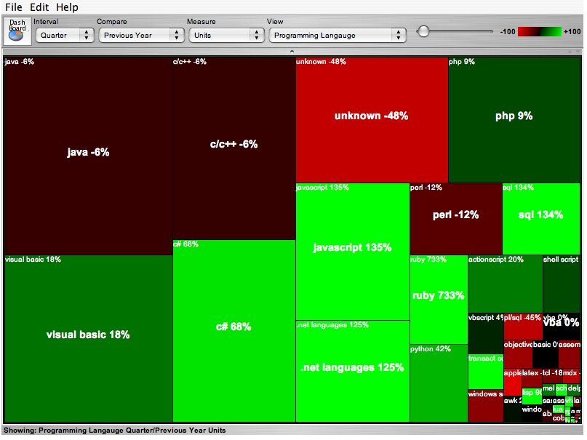
Vendas de Livros nos EUA

Slide 37
Bibliotecas de Classes
  Básico: ECMA CLI
    100% implementado
    Falta suporte a Profiles (subconjuntos)
  Compatilidade: .NET
    Compatibilidade com .NET 1.0, 1.1 e 2.0
    As duas maiores lacunas são
      WinForms (ainda em implementação 99% pronto)
      EnterpriseServices, Messaging (em fase de implementação)
Migrando .Net para Linux

Slide 38
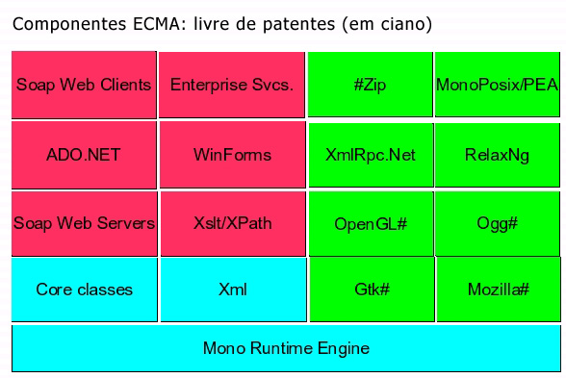
Bibliotecas de Classes
Migrando .Net para Linux

Slide 39
Bibliotecas de Classes
Extendido:
  Bibliotecas Mono
    Diversas bibliotecas estáveis
      Mono.GetOptions
      Mono.Unix (Antiga Mono.Posix)
      Mono.Security
      Mono.Security.Tls
    Algumas em início de desenvolvimento
      Mono.Cairo (Renderização Gráfica)
      Mono.Directory.LDAP
Migrando .Net para Linux

Slide 40
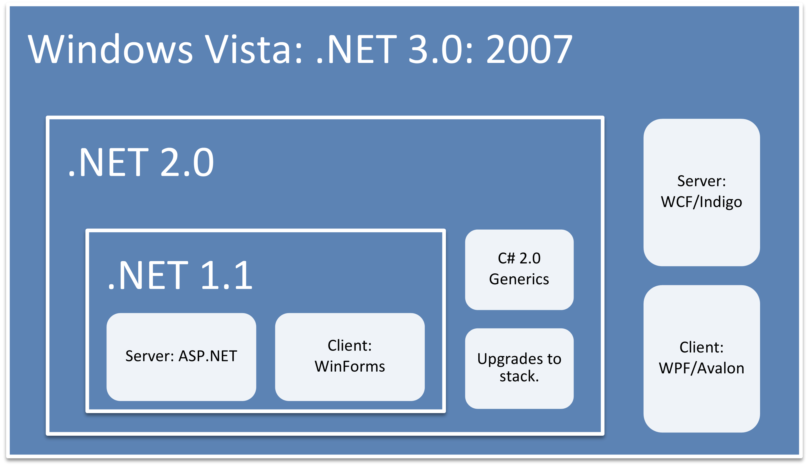
APIs .NET
Migrando .Net para Linux

Slide 41
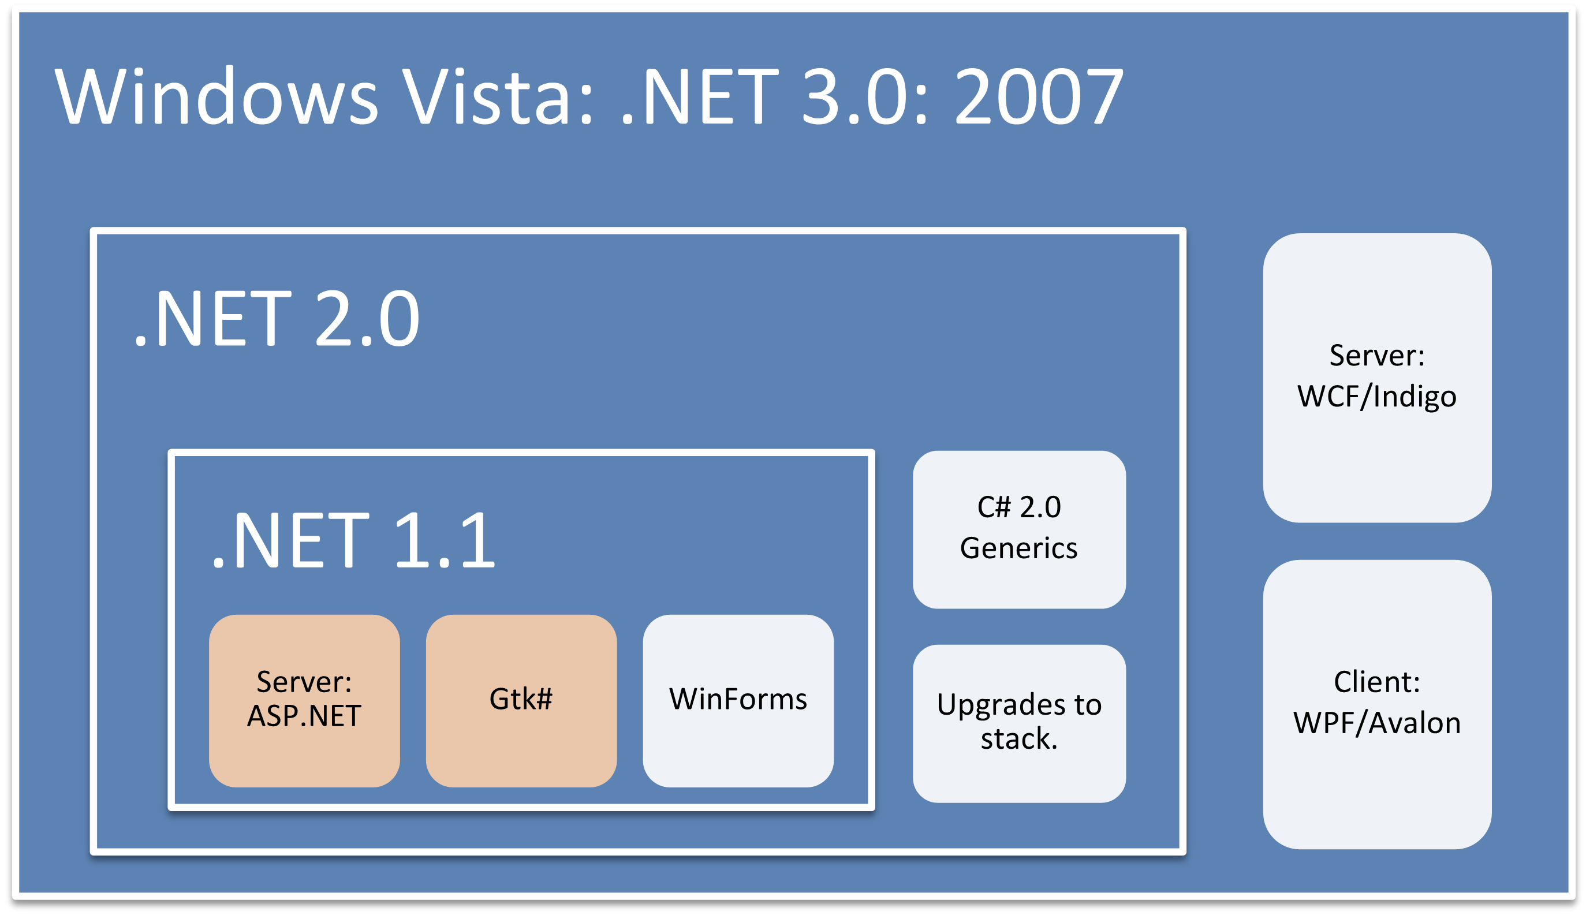
Mono 1.0 : Julho 2004
Migrando .Net para Linux

Slide 42
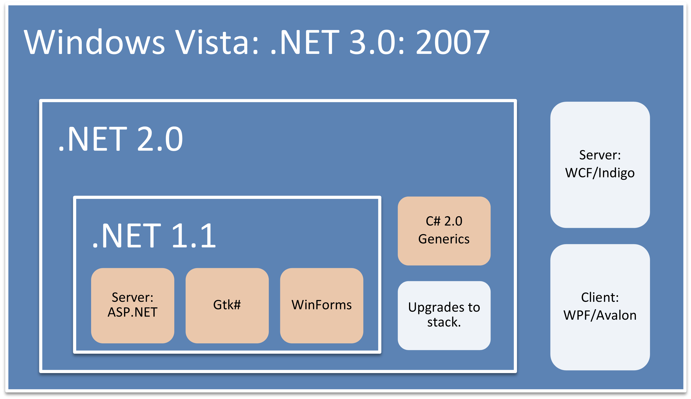
Mono 1.2: Q2 2006
Migrando .Net para Linux

Slide 43
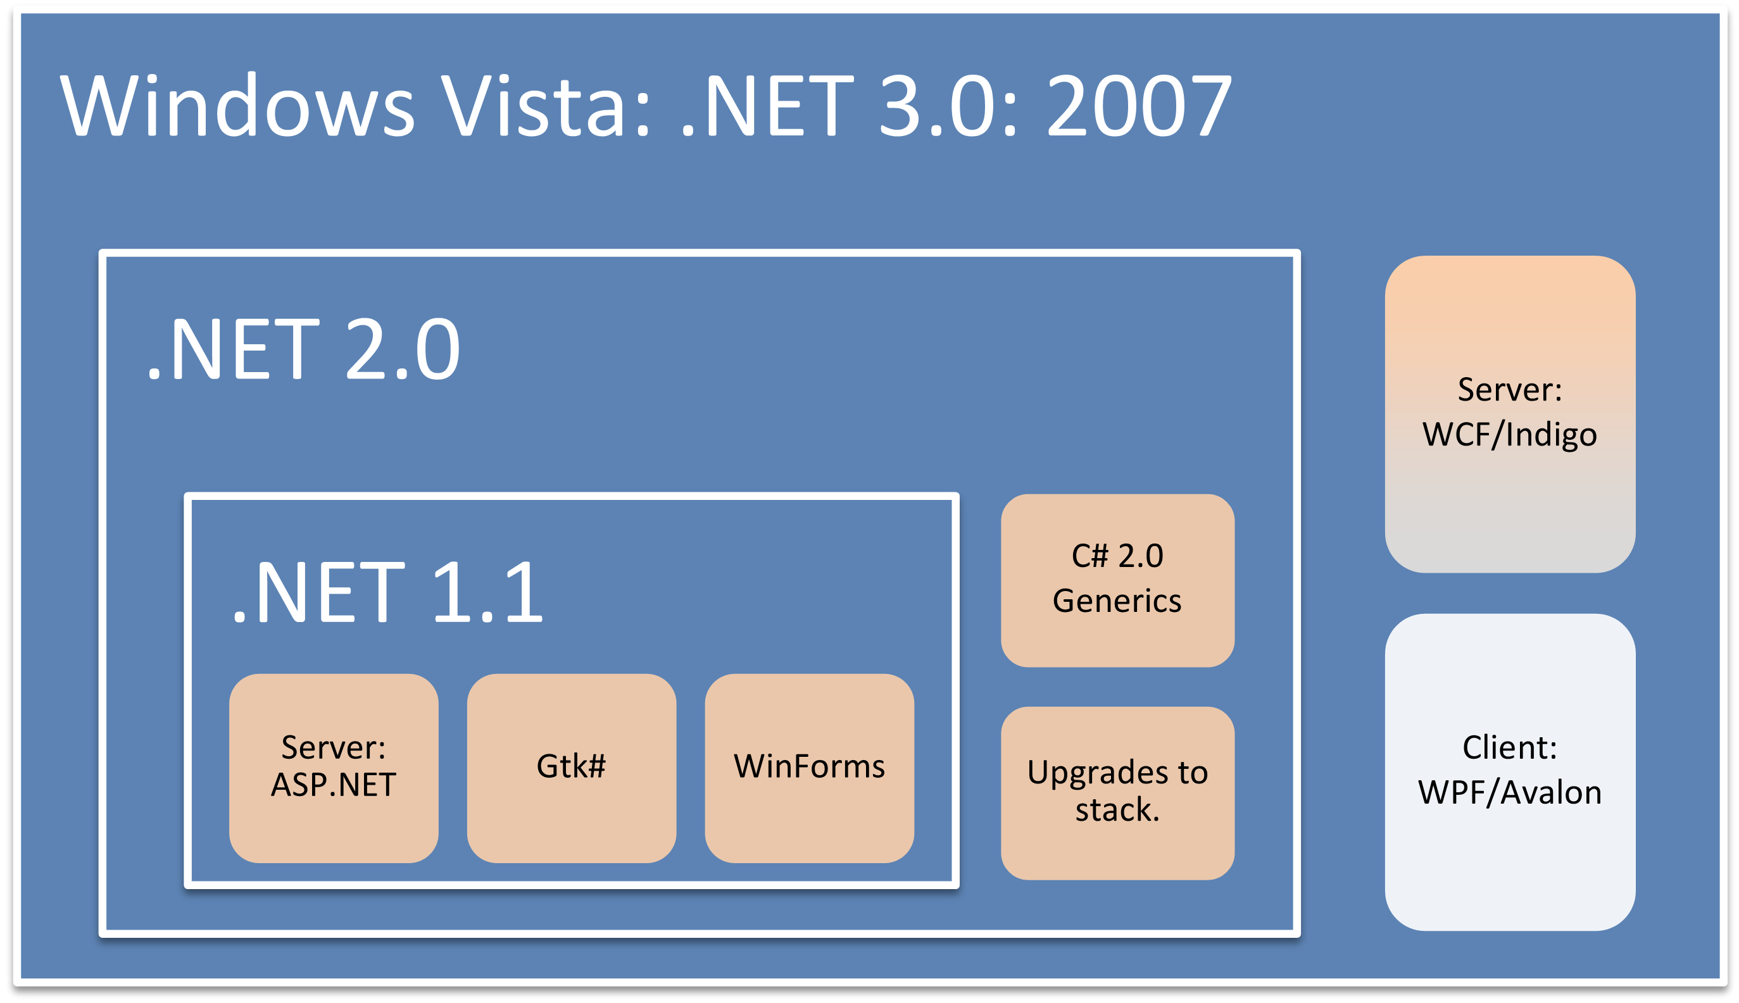
Mono 2.0: Q2 2007
Migrando .Net para Linux

Slide 44
Migrando .NET para Linux

Slide 45
Portabilidade em .NET
Conjunto de padrões registrados na ECMA:
  Linguagem C# (Padrão ECMA-334)
  Common Language Infrastructure (CLI) (Padrão ECMA-335):
    Common Language Runtime (CLR)
    Common Intermediary Language (CIL)
    Common Language Specification (CLS)
      Common Type System (CTS)
Migrando .Net para Linux

Slide 46
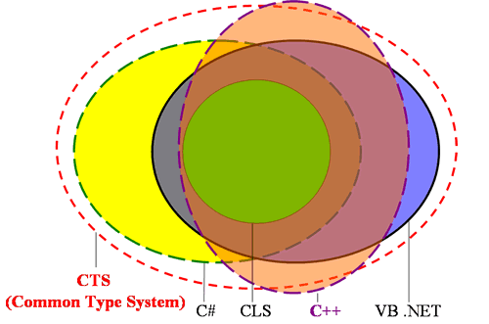
Portabilidade entre Linguagens
Migrando .Net para Linux

Slide 47
Programando Multiplataforma
Common Language Specification - CLS
Não devem haver variáveis estáticas globais
Padrões de nomes de campos, propriedades e métodos
Apenas alguns tipos primitivos podem ser usados e nenhum tipo “boxed”
Métodos com número variável de parâmetros não são permitidos
Ponteiros para dados ou funções não são permitidos
Para saber mais: http://msdn.microsoft.com/library/en-us/cpguide/html/cpconwhatiscommonlanguagespecification.asp
Migrando .Net para Linux

Slide 48
Linguagem Intermediária - IL
O que é IL?
  Conhecidos como Bytecodes (assembler) do .NET
  Linguagem interpretada e/ou compilada pela CLR (Máquina Virtual)
  Gerada pelos compiladores das linguagens
  .NET como C#, Visual Basic, Delphi.NET
  É executado tanto pelo Framework .NET quanto pelo Framework Mono
Estrutura da CLR
  Pilha
  Garbage Collector
  Just-In-Time Compiler
Migrando .Net para Linux

Slide 49
Dicas de uma aplicação portável
Usar diferenciação entre Maiusculas e Minúsculas (Windows/Unix)
Não usar acesso direto a memória (ponteiros)
Não usar bibliotecas de terceiros que acessem Win32
Preferencia pelo C#(mais portável)
  Padronizado e suportado em todos os ambientes
  Não necessita de biblioteca de ligação para cada SO
Migrando .Net para Linux

Slide 50
Cases de Uso de Mono

Slide 51
CASE Brasileiro – Mono Basic
O Projeto MonoBASIC é a implementação de um compilador da linguagem VisualBasic.NET (VB.NET), iniciada por Rafael Teixeira , escrito totalmente em C# (CSharp) dentro do projeto Mono (www.go-mono.com) que é um porte em software livre do .NET Framework, disponibilizado para Windows pela Microsoft.
O Visual Basic.NET é uma nova linguagem de programação de computadores criada pela Microsoft que mistura a simplicidade do VB (Visual Basic tradicional) com as características e funcionalidades da plataforma .NET Framework.
Migrando .Net para Linux

Slide 52
CASE Brasileiro – Mono Basic
Objetivos Projeto Finep
  Desenvolver um compilador MonoBASIC 1.0 compatível com a linguagem VB.NET;
  Produzir a documentação do software gerado;
  Produzir um CDROM auto-executável para distribuição do ambiente MonoBASIC;
  Criar e implantar um Site Internet para o apoio e disseminação do MonoBASIC.
Migrando .Net para Linux

Slide 53
CASE Brasileiro – Mono Basic
Proponente
  UTFPR , PPGTE
Co-Executores
  PUC-PR e PSL-PR
Intervenientes
  Sucesu-PR,
  Novell INC,
  Secretaria de Ciência e Tecnologia
  Secretaria de Assuntos Estratégicos
  TECPAR
  UFPR / CESEC / Grupo TIC
Parceiros
  Web4All, P4 Tecnologia, TechResult
  Master Maq , Astranet
  Ar Comunicação
  Objective Solutions
  Itaipu Binacional
  C3SL , Debian PR
  Governo Federal
  PTI, ENEC
Migrando .Net para Linux

Slide 54
CASE Brasileiro – Mono Basic
Mais 5 sites disponibilizados:
  Mono Brasil (http://monobrasil.sl.org.br),
  Seminário Mono Brasil (http://smb.sl.org.br),
  LifeLets (http://lifelets.sl.org.br),
  Mono Doc BR- site de documentação (http://monodocbr.sl.org.br),
  Mono Live CD- site do CD de distribuição (http://monolivecd.sl.org.br)
12.115
Cliques por
dia
32G/Mês
535Visitas/Dia

Slide 55


CASE Brasileiro – Mono Basic
O usuário pode testar o Mono Basic sem a necessidade de conhecer o Linux, basta colocá-lo no CD. O CD Live Mono Basic está disponível em versões: Kurumin, Kalango e Ubuntu Linux.
Diversas solicitações do público
Atualmente atualizando a versão dos Cds Mono Live CD
  Livraria Saraiva Testa o Mono Live CD em aplicação Multimídia - Declaração do Sr. Emerson Facunte (emerson@facunte.com.br) gerente de Tecnologia da Saraiva,

Slide 56

CASE Brasileiro – Mono Basic
Números do Mono Basic
  Engenheiros de Software : 2
  Programadores: 4
  Suporte: 2
  Coordenação e Administração: 5
  Prof. Colaboradores: 5
  Parceiros: 10
  Voluntários : 28
  Países: EUA, México, Índia, Itália, Alemanha, Liechtenstein, Christmas Island, Brasil.
Migrando .Net para Linux

Slide 57
Números do Mono Basic
Brasil
Internacional
Brasil
Internacional

Slide 58
Participantes
Migrando .Net para Linux

Slide 59
Conclusão Mono Basic
Hoje o projeto encontra-se com aproximadamente 80% realizado em relação à proposta inicial.
Ressaltamos que atualmente a equipe brasileira do mono Basic assumiu a liderança mundial do projeto
Para projetos deste porte é necessário prever ou evitar cortes nos custos de interação inerentes à execução de projetos que envolvam multi-instituição e multi-atores Normalmente as instituições não estão acostumadas a entender e financiar estes custos, relativo à interação e a burocracia.
Problemas com burocracia e comunicação multi-instituição
Mesmo assim a equipe conseguiu atingir os principais objetivos do projeto e a comunidade Mono Internacional tem referenciado e agradecido ao esforço e dedicação da equipe brasileira.
Migrando .Net para Linux

Slide 60
CASE Brasileiro Sistema Rhodes
Sistema de Telemetria e Geo-Referenciamento 100% nacional, desenvolvimento de hardware e Software
Financiado pelo Funtel
12 Instituições parceiras
Requisitos: Redudância de plataforma, ser software livre
  Mono é a plataforma que mais se adequa o senário
Migrando .Net para Linux

Slide 61
CASE Brasileiro Sistema Rhodes
  Porte do Projeto JSenna para Mono
Regras de Negócio - XML
Refactoring JSenna, JBanana, Jolt
Frameworks Portados
  JBanana
  Jolt
  Venus
  Log4J
  Jasper
  JDBC
    PostgreSQL
    MySQL
Esforço Aproximado 800hh
Framework JSenna
É possível hoje
conectar no MySQL
usando JDBC no Mono!!!
Abstração Servidor Aplicações
Implementação em ASPX MONO
Implementação em J2EE Java
Migrando .Net para Linux

Slide 62
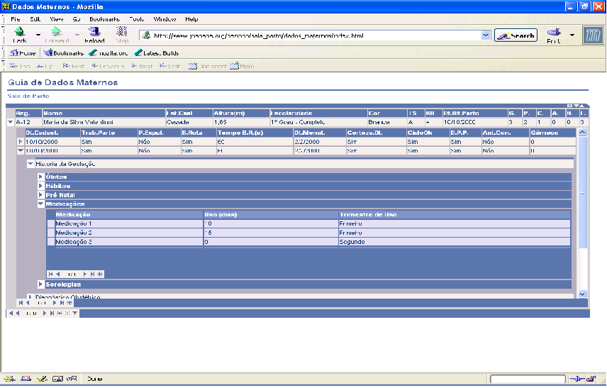
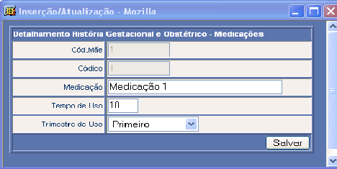
CASE Brasileiro Sistema Rhodes
Migrando .Net para Linux

Slide 63




CASE Brasileiro - DARUMA
A Urmet é um grupo industrial de origem italina, fundado em 1937
Associou-se a Daruma em 1989
Seu fauramento em 2003 foi de 450 milhões de euros
Atua em mais de 50 países em todo mundo
770 Software Houses Homologadas
210 Impressoras Subsidiadas para Desenvolvedores
Média 28 Chamados Técnicos por Dia – 616 Ligações Recebidas Mês.
170 Ligações Realizadas em Suporte “Ativo” – (Media de 7 Ligações por dia)
Suas principais áreas de atuação são:
Equipamentos de Telecom
Com sede em Turim
Video Residencial
& Securança
Com Sede em Turim
Redes & Sistemas
Com sede em Roma
Comunicação & Segurança
de redes
Com sede em Milão
Migrando .Net para Linux

Slide 64



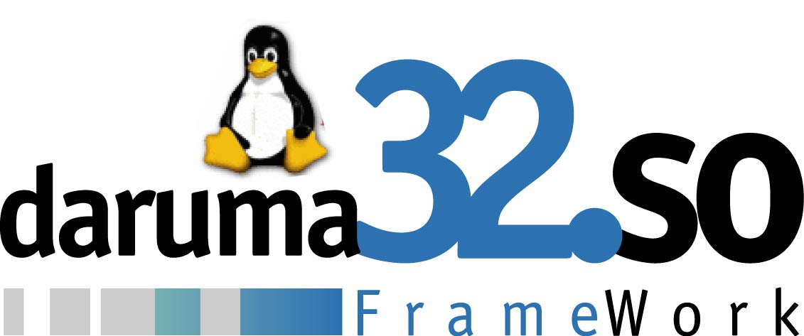
CASE Brasileiro - DARUMA
Apartir de Março de 2006 a Daruma passou a surportar o uso de suas impressoras em ambiente Mono com Linux.
Foram realizados treinamentos da equipe desenvolvedora no Brasil, e foram feitas melhorias internas na estrutura dos device drives linux das impressoras para ficarem 100% compatível com Mono.
Migrando .Net para Linux

Slide 65
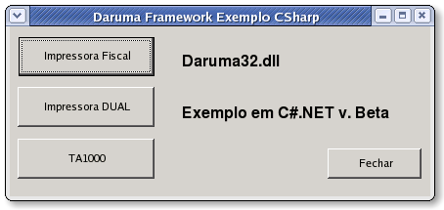
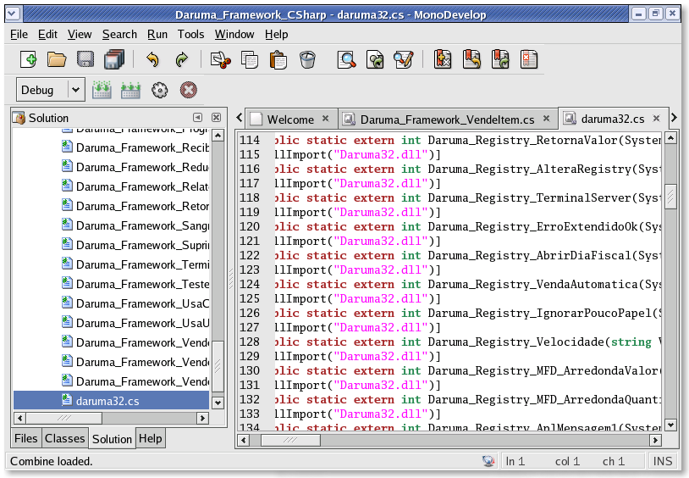
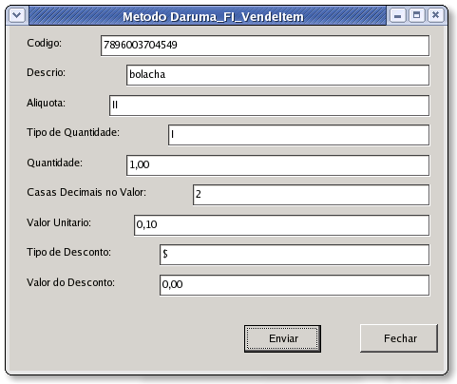
CASE Brasileiro - DARUMA
Migrando .Net para Linux

Slide 66
Aplicações Comercias
Otee's Unity (http://www.otee.dk/). Unity é um editor de jogos em 3D cross.
Medsphere OpenVista (http://www.medsphere.com) é um sistema cross-platform, real-time, point-of-care, centrardo nas informações de pacientes para clínicas.
Vault (http://www.sourcegear.com/vault/index.html), da empresa SourceGear (http://www.sourcegear.com/) é um sistema para controle e versionamento de código fonte. Desenvolvido em Mono para rodar em sistemas Unix e Windows
Virtuoso Universal Server (http://virtuoso.openlinksw.com/), da OpenLink Software (http://www.openlinksw.com/), É um ambiente de hosting cross-platform para Mono/.NET/C#.
Migrando .Net para Linux

Slide 67
Aplicações Comercias
Völcker usa Mono (http://www.novell.com/success/volcker.html), .NET e C# para recodificar o Active Entry (http://www.activeentry.com/) software roda em Linux, realizar controle logistico para instituições governamentais.
Winfessor SoapBox Framework Mono Edition (http://www.winfessor.com/portal/DesktopDefault.aspx?tabid=57) habilita desenvolvedores a construir soluções baseadsa em .NET apra Mensagens Instantâneas para em muitas platformsa suportadas pelo Mono.
Zamples (http://www.zamples.com) habilita desenvolvedores de software developers parenderem rapidamente uma nova lingaugem de programação e APIs (C# and VB.NET) pela execução online de exemplos de código usando Mono (http://zamples.com/news/mono.jsp).
GMOVIL (http://www.aspl.es/gmovil/us/index.html) é ima ferramenta completa para gerencias o processo de pontos de venda do Vodaphone.
Migrando .Net para Linux

Slide 68
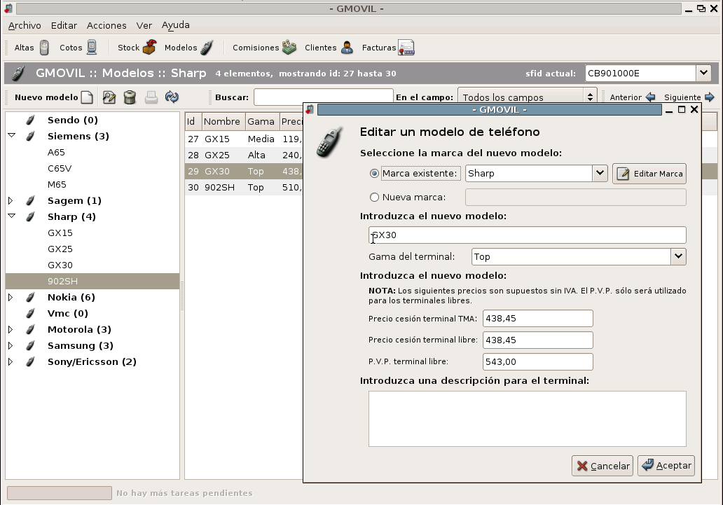
CASE GMOVIL
http://www.aspl.es/gmovil/us/index.html
Migrando .Net para Linux

Slide 69
Aplicações Comercias
Novell ZENworks Linux Management (http://www.novell.com/products/zenworks/linuxmanagement/) e iFolder 3.0 (http://www.novell.com/products/ifolder/index.html)
DocManager (http://www.nbfactory.com/SolServizi/Software/NBFeMono/DocManager.html) da NBFactory (http://www.nbfactory.com) é um sistema de gerenciamento de documentos.
Ice (http://www.zeroc.com/ice.html) da ZeroC, Ice, é uma Engine de comunicação para Internet.
SwfDotNet (http://www.swfdotnet.com/) uma biblioteca para produzir flash movies.
imeem (http://www.imeem.com/) é um software para uma rede social that usa Mono em seus servidoresers e para os clientes Mac.
Migrando .Net para Linux

Slide 70
Case Internacional
Software ActiveEntry - Software para provisão e gerenciamento usando pelo governo Alemão. (Munich)
  Foram migrados todos os servidores da cidade de
  Munich para linux e portado as aplicações para Mono
  http://www.novell.com/success/volcker.html
"Mono is now a critical part of our cross-platform development," said Matthias Bauer, head of development for Völcker Informatik AG. "Using Mono was the only way for us to leverage our existing software and give our customers what they need on Linux."
Migrando .Net para Linux

Slide 71
Case Internacional
Tempo de desenvolvimento 9 meses
Mono com C#
A aplicação passou de 7 milhões de linhas para 2 milhões de linhas de código.
Foram instalados 350 novos servidores linux
Com a novas versao do ActiveEntry com Mono
Os servidores linux provêm provêm toda a administração da cidade Minich, gerenciando mais de 40.000PCs
São 150.000 usuários do sistema
Banco de dados Oracle
Migrando .Net para Linux

Slide 72
Empresa Trabalham com Mono
P4 Tecnologia
WEB For All
Kemmel
Migrando .Net para Linux

Slide 73
Aplicativos Mono
No site do GNOME Files entre 20 aplicativos Linux considerados os melhores, 7 são aplicativos Mono escritos em C#
  F-Spot - visualizador de Imagens
  Beagle – indexador de desktop
  Tomboy – Anotação rápida
  MonoDevelop – IDE de desenvolvimento
  Banshee – Tocador de Musica integrado ao IPOD
Migrando .Net para Linux

Slide 74
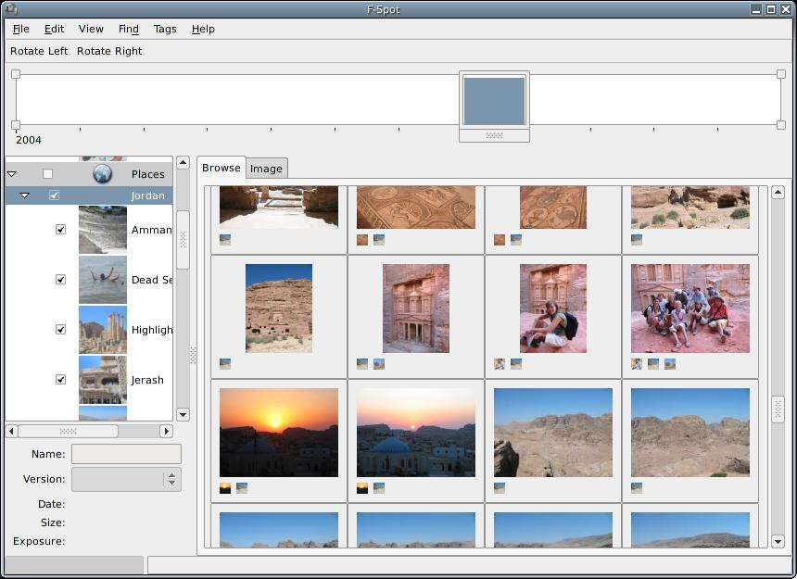
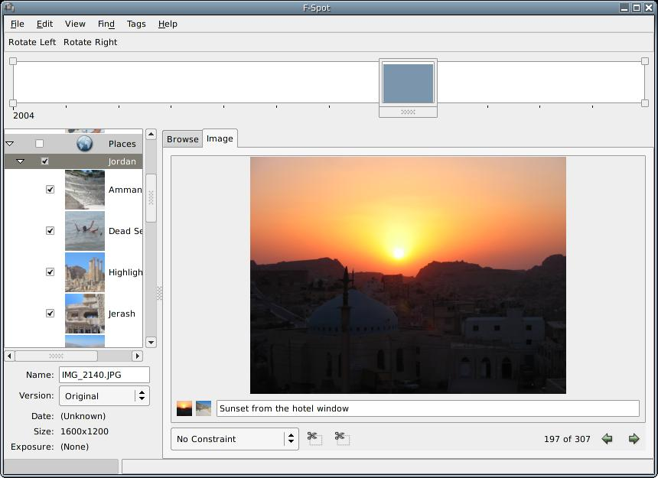
Aplicativos Mono
F-SPOT
http://www.gnome.org/projects/f-spot/
Migrando .Net para Linux

Slide 75
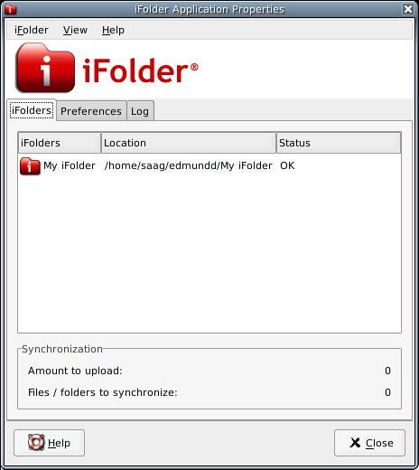
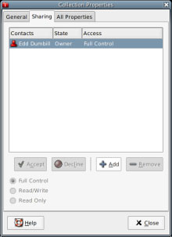
Aplicativos Mono
http://forge.novell.com/modules/xfmod/project/?ifolder
Compartilhamento de arquivos
peer-to-peer
Migrando .Net para Linux

Slide 76
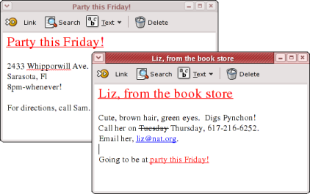
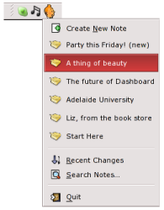
Aplicativos Mono
Tomboy http://www.beatniksoftware.com/tomboy/
C# + GTK#: Anotações com links entre si e com outras aplicações
Migrando .Net para Linux

Slide 77
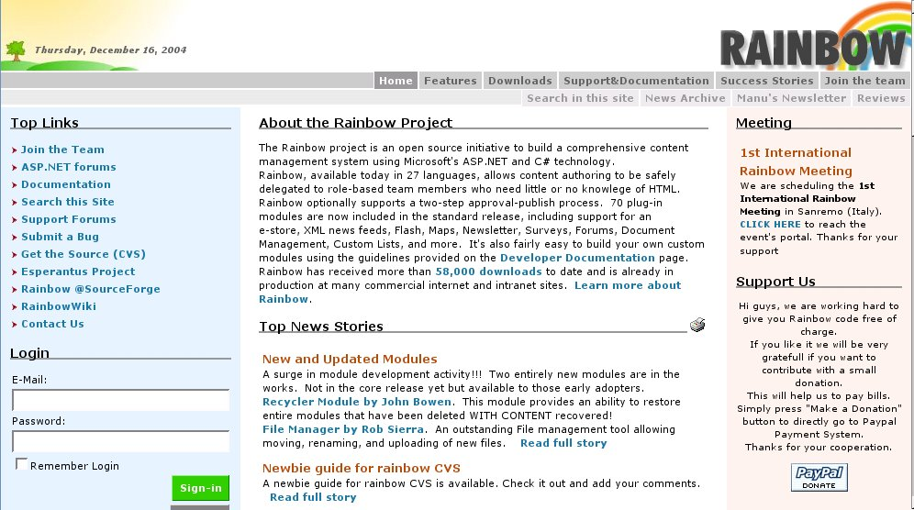
Aplicativos Mono
http://www.rainbowportal.net
Migrando .Net para Linux

Slide 78
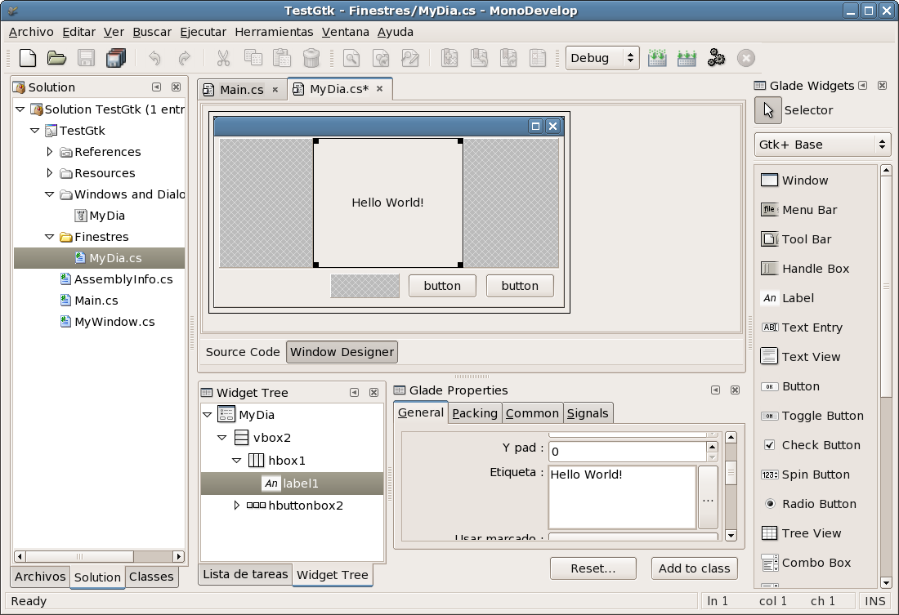
Aplicativos Mono
Monodevelop
Migrando .Net para Linux

Slide 79
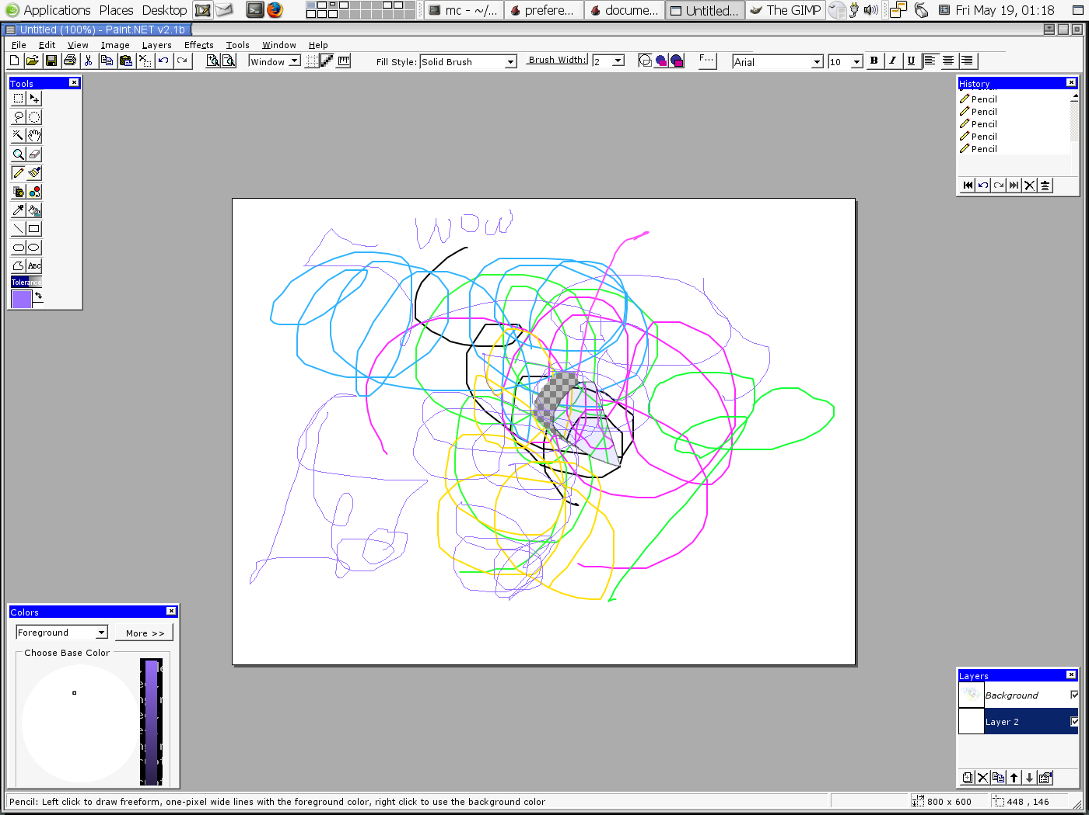
Paint.NET
Migrando .Net para Linux

Slide 80

























Parceiros

Slide 81
OBRIGADO!!!
Alessandro de Oliveira Binhara
Coordenador Projeto Mono Brasil
binhara@psl-pr.softwarelivre.org
Migrando .Net para Linux

